Slide 1

«Веб-приложение для автоматизации бронирования билетов в кинотеатре» Поляков Роман Андреевич, ИУК5-51Б Кириллов Владимир Юрьевич Смирнов Максим Евгеньевич КФ МГТУ им. Н.Э. Баумана Калуга, 2020
Курсовая работа

Slide 2
1.
ВВЕДЕНИЕ
Предметная область, актуальность, цели, задачи

Slide 3
ВВЕДЕНИЕ
Киноиндустрия, в общем и целом, является одним из главных развлечений для человека. Миллионы людей каждый день смотрят фильмы как в обычных кинотеатрах, так и онлайн-кинотеатрах, горячо обсуждают текущие кинопроекты в соцсетях, с нетерпением ждут выхода новых.
Все современные кинотеатры стараются запустить своё собственное приложение для бронирования билетов.

Slide 4
ВВЕДЕНИЕ
В настоящее время большое количество ПО перенесено в web. Мое приложение не стало исключением по следующим причинам:
Приложение не требует установки на устройство
Приложение не требовательно к ресурсам аппаратной платформы
Пользователь всегда остаётся мобильным

Slide 5
ВВЕДЕНИЕ
Разработанная автоматизированная система позволяет зрителю посмотреть афишу выбрать необходимый фильм, место в зале и купить билет, а главное сделать это за несколько минут с помощью интуитивно понятного адаптивного под разные устройства интерфейса.

Slide 6
ЦЕЛИ РАБОТЫ
Получение практических навыков проектирования базы данных
Получение практических навыков интеграции базы данных и веб-приложения
Демонстрация работы веб-приложения на архитектуре «клиент-сервер»
Изучение дополнительных теоретических материалов
Получение практических навыков проектирования структурных схем

Slide 7
ЗАДАЧА РАБОТЫ
Ведущей задачей курсовой работы является проектирование и создание веб-приложения с использованием базы данных для реализации возможностей просмотра киноафиши и покупки билета в кинотеатр.

Slide 8
2.
ОСНОВНАЯ ЧАСТЬ
Ход работы, решение задач,
результаты

Slide 9
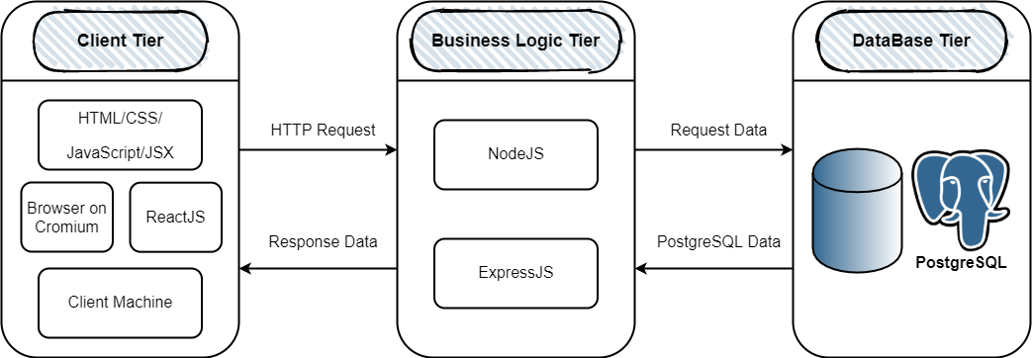
ВЫБОР ТЕХНОЛОГИЙ РАЗРАБОТКИ

Slide 10
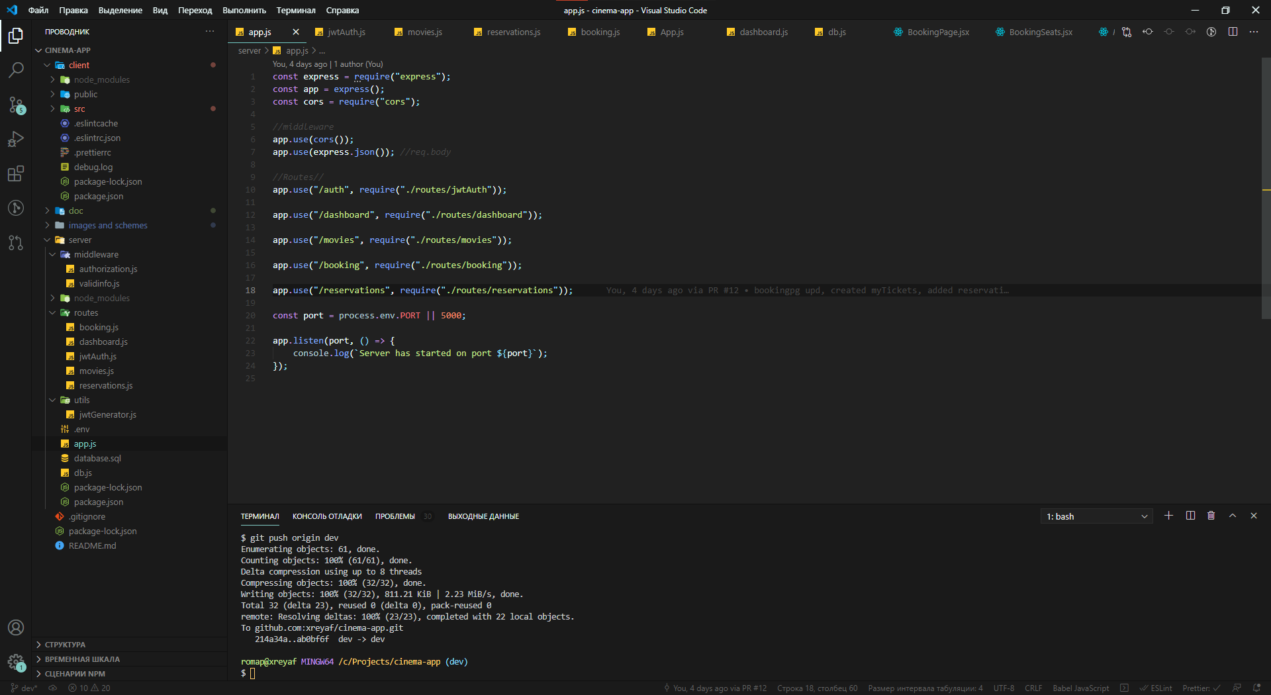
ВЫБОР IDE ДЛЯ РАЗРАБОТКИ

Slide 11
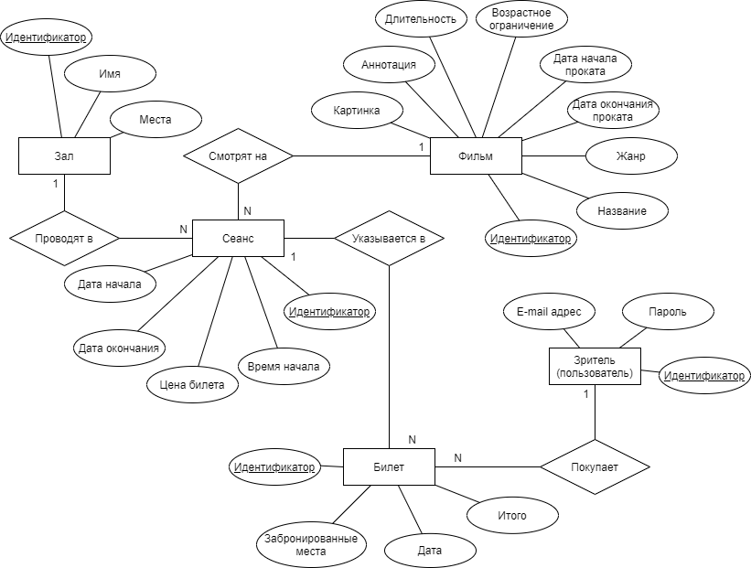
КОНЦЕПТУАЛЬНАЯ МОДЕЛЬ

Slide 12
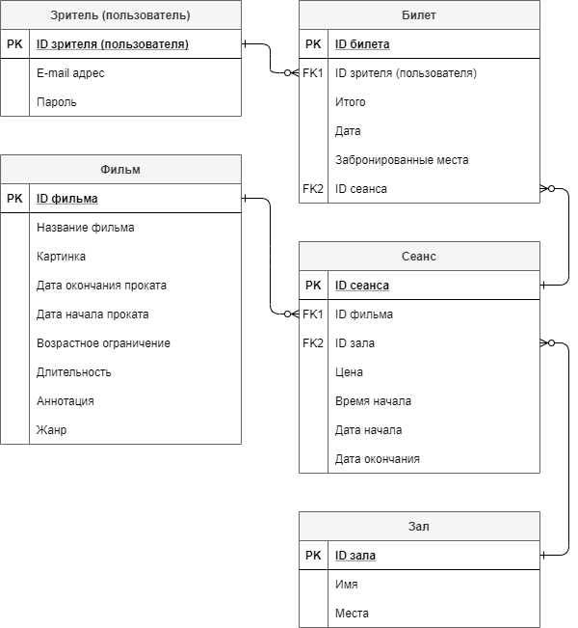
ЛОГИЧЕСКАЯ МОДЕЛЬ

Slide 13
ДИАГРАММА ИСПОЛЬЗОВАНИЯ

Slide 14
АРХИТЕКТУРА ПРИЛОЖЕНИЯ
Разработанное веб-приложение построено на архитектуре «клиент-сервер».
Преимущества данной архитектуры, следующие:
Мощный сервер дешевле множества мощных клиентских машин;
Нет дублирования кода;
Персональные данные в безопасности.

Slide 15
АРХИТЕКТУРА ПРИЛОЖЕНИЯ
Недостатки:
Упало одно звено – все отдыхают;
Высокая стоимость оборудования;
Нужно нанять сисадмина.

Slide 16
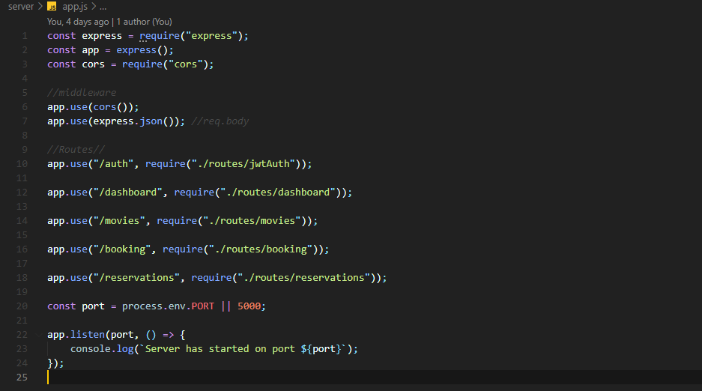
СЕРВЕР

Slide 17
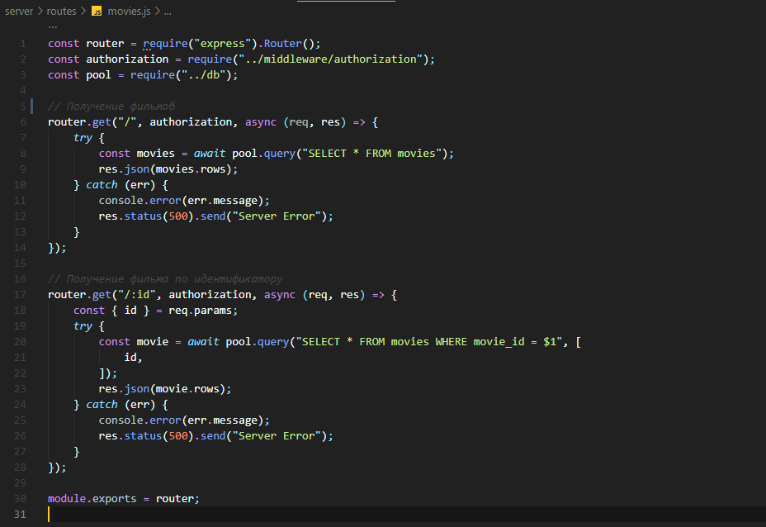
СЕРВЕР

Slide 18
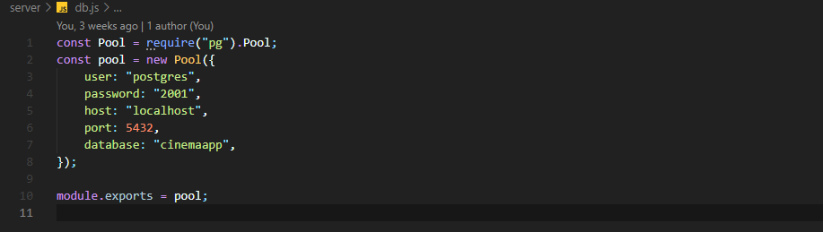
ВЗАИМОДЕЙСТВИЕ С БД

Slide 19
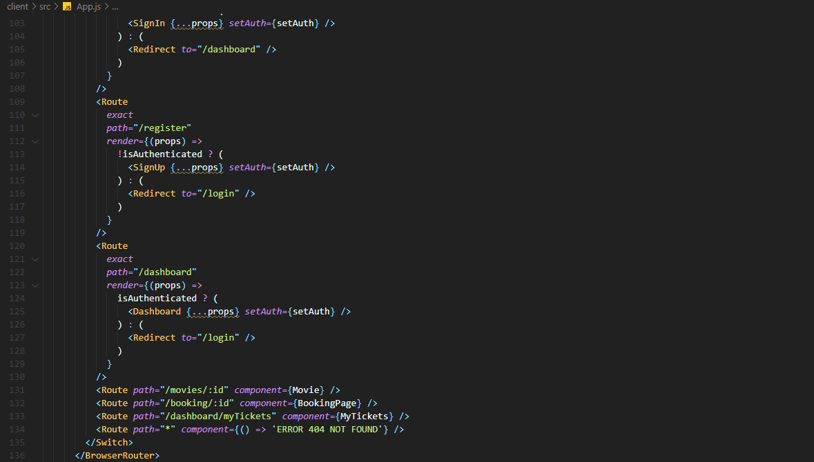
КЛИЕНТ

Slide 20

КЛИЕНТ

Slide 21
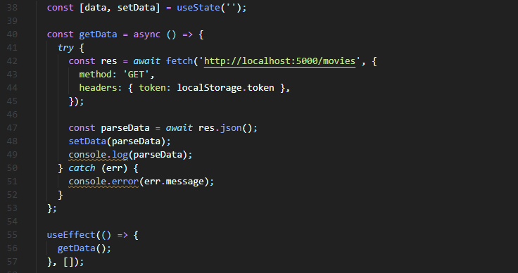
ВЗАИМОДЕЙСТВИЕ КЛИЕНТА С СЕРВЕРОМ

Slide 22
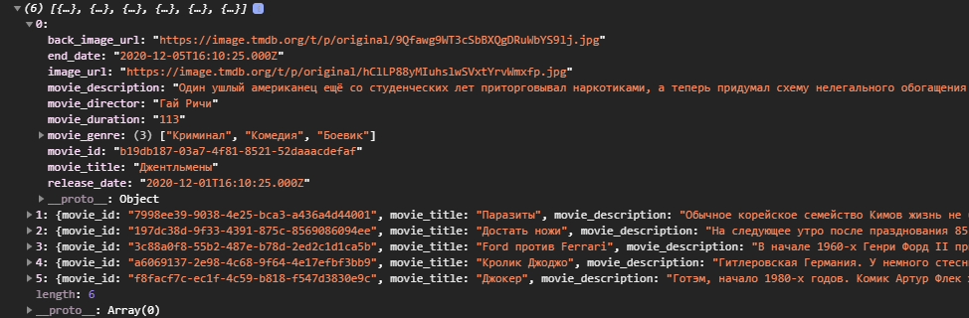
ВЗАИМОДЕЙСТВИЕ КЛИЕНТА С СЕРВЕРОМ

Slide 23
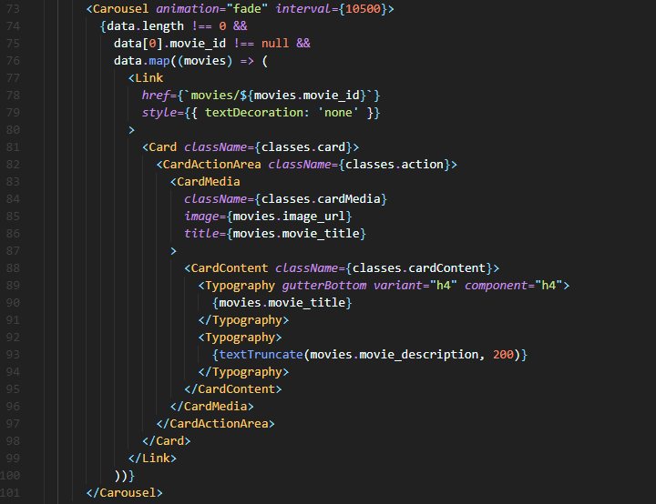
ВЗАИМОДЕЙСТВИЕ КЛИЕНТА С СЕРВЕРОМ

Slide 24
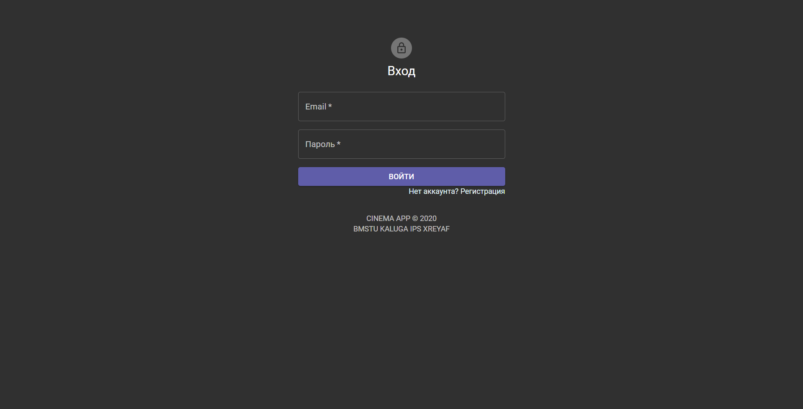
ДЕМОНСТРАЦИЯ
РАБОТЫ

Slide 25
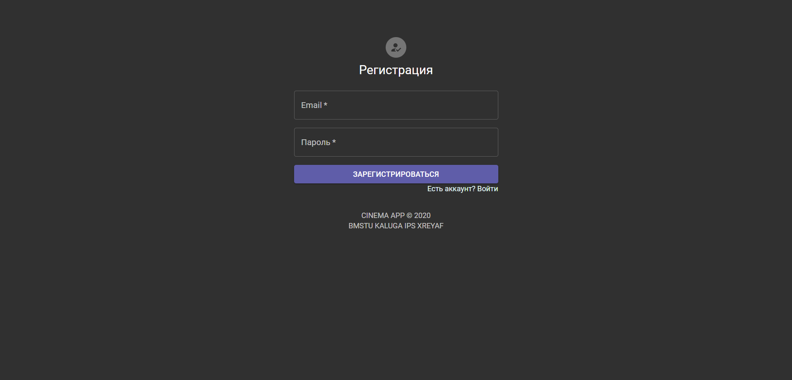
ДЕМОНСТРАЦИЯ
РАБОТЫ

Slide 26
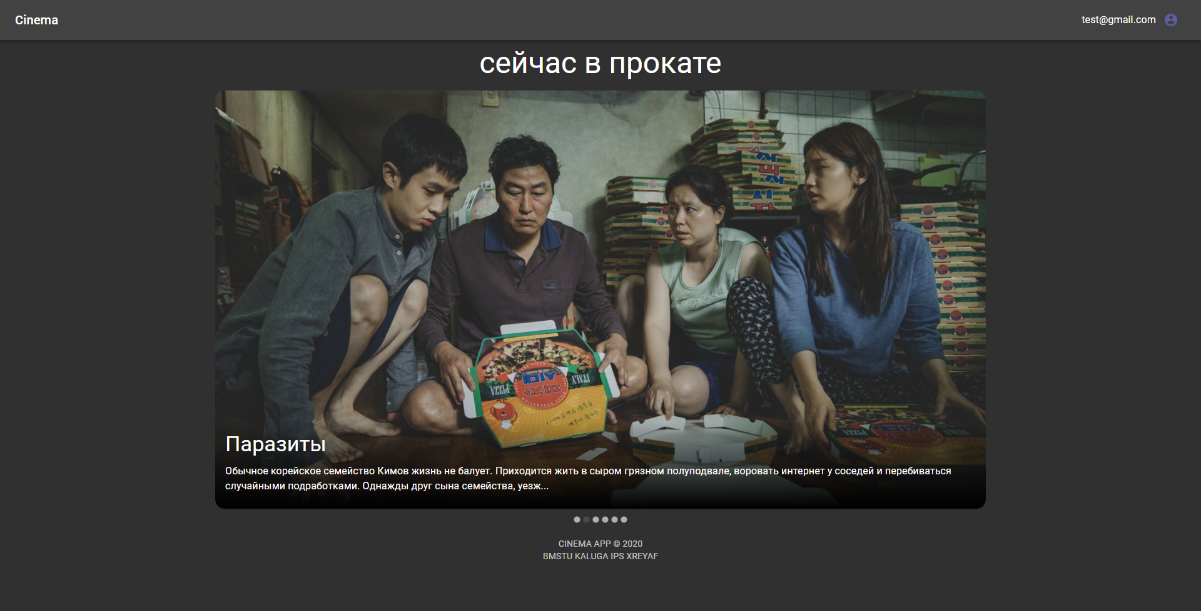
ДЕМОНСТРАЦИЯ
РАБОТЫ

Slide 27

ДЕМОНСТРАЦИЯ
РАБОТЫ

Slide 28
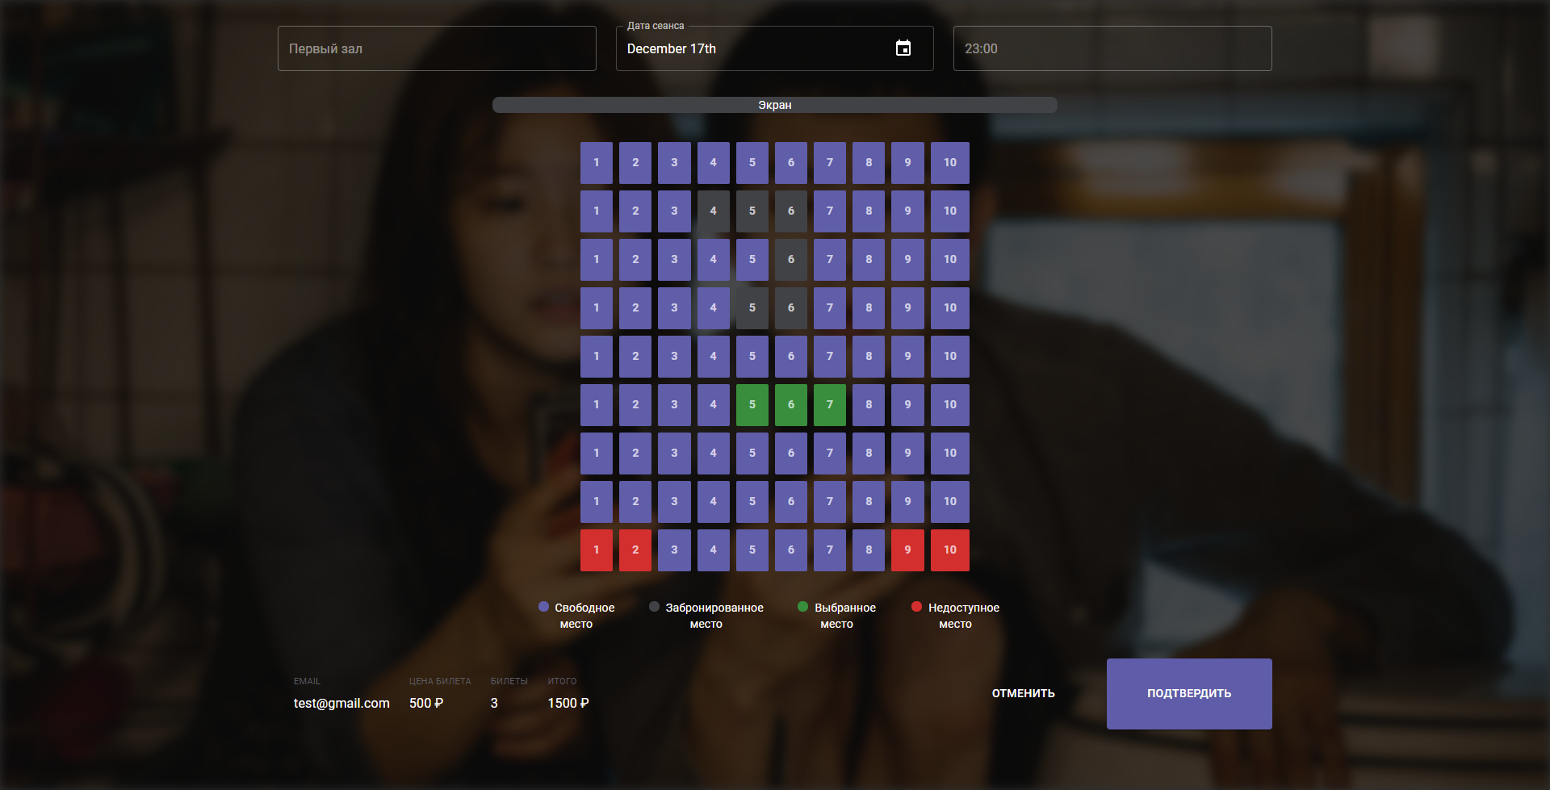
ДЕМОНСТРАЦИЯ
РАБОТЫ

Slide 29
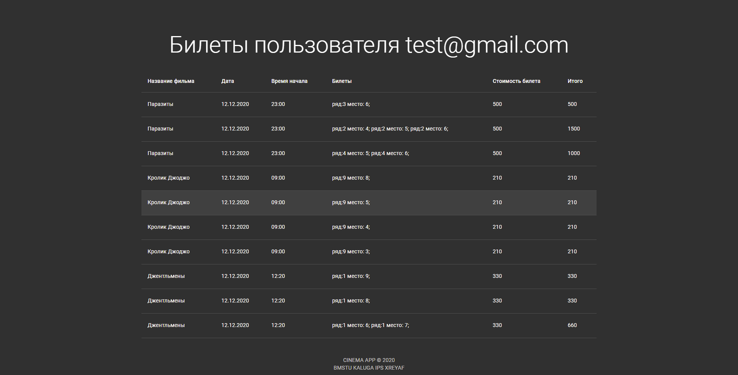
ДЕМОНСТРАЦИЯ
РАБОТЫ

Slide 30
3.
ЗАКЛЮЧЕНИЕ
Выводы и предложения по существу выполненной работы

Slide 31
ВЫВОДЫ
В результате выполнения курсовой работы было создано веб-приложение для автоматизации бронирования билетов в кинотеатр на языке JavaScript с интегрированной базой данных.
Веб-приложение позволяет покупать билеты на фильм в кинотеатре. Просматривать детализированную информацию о фильма, сеансе, забронированных билетах.

Slide 32
ПРЕДЛОЖЕНИЯ ПО СУЩЕСТВУ
Разработанная система готова к использованию, однако существуют дальнейшие пути развития, например:
Улучшение и дополнение пользовательского интерфейса;
Совершенствование архитектуры базы данных;
Добавление функций веб-приложению.

Slide 33
Спасибо за внимание!
Поляков Роман
Telegram @xretaf
polyakovroman01@bmstu-kaluga.ru

